Slide 1


MEDIActive Youth: Informimi i Ballkanit
Gabimet Logjike: Si të Vëreni dhe të Shmangni Arsyetimin e Mangët
Përmirësoni aftësitë tuaja të mendimit kritik për argumente më të qarta dhe vendime të informuara.

Slide 2

Gabimet logjike janë gabime në arsyetim që dobësojnë vlefshmërinë e një argumenti, edhe pse duken bindëse. Kuptimi i këtyre gabimeve është thelbësor për mendimin kritik, duke na ndihmuar të vlerësojmë argumentet, të dallojmë arsyetimin e drejtë nga logjika e mangët dhe të lundrojmë në retorikën bindëse në një epokë të dezinformatave.

Slide 3
Pse ka Rëndësi të Kuptojmë Gabimet Logjike
Mendimi Kritik
Aftësitë e Komunikimit
Pjesëmarrja Qytetare
Furnizon individët me aftësinë për të vlerësuar argumentet dhe për të dalluar arsyetimin e drejtë nga logjika e mangët.
U mundëson studentëve të paraqesin idetë qartë dhe t’i mbrojnë ato në mënyrë efektive kundër kritikave.
I fuqizon studentët të angazhohen me mendje të kthjellët ndaj çështjeve komplekse dhe të marrin vendime të informuara.
Në botën tonë të polarizuar, njohja e gabimeve logjike ndihmon në zhvillimin e një gjenerate mendimtarësh të vëmendshëm, reflektivë dhe përgjegjës.

Slide 4
Gabimet Logjike të Shpeshta (Pjesa 1)
Argument i dobësuar
Efekti i rrëshqitjes
Paraqitja e gabuar e argumentit të dikujt për ta bërë më të lehtë sulmimin e tij.
Supozimi se një hap do të çojë patjetër në një seri pasojash negative.
“Je kundër eksplorimit të hapësirës? Pra je dakord të injorosh progresin shkencor?”
“Nëse lejojmë një dorëzim të vonuar, së shpejti askush nuk do të respektojë afatet.”
Ad Hominem
Apel ndaj autoritetit
Sulmimi i personit në vend të argumentit.
Supozimi se diçka është e vërtetë sepse një figurë autoritare e thotë.
“Nuk mund t’i besosh opinionit të tyre mbi ndryshimet klimatike – ata madje nuk e përfunduan shkollën e lartë!”
“Kjo produkt duhet të jetë e shkëlqyer, një sportist e mbështet atë!”

Slide 5
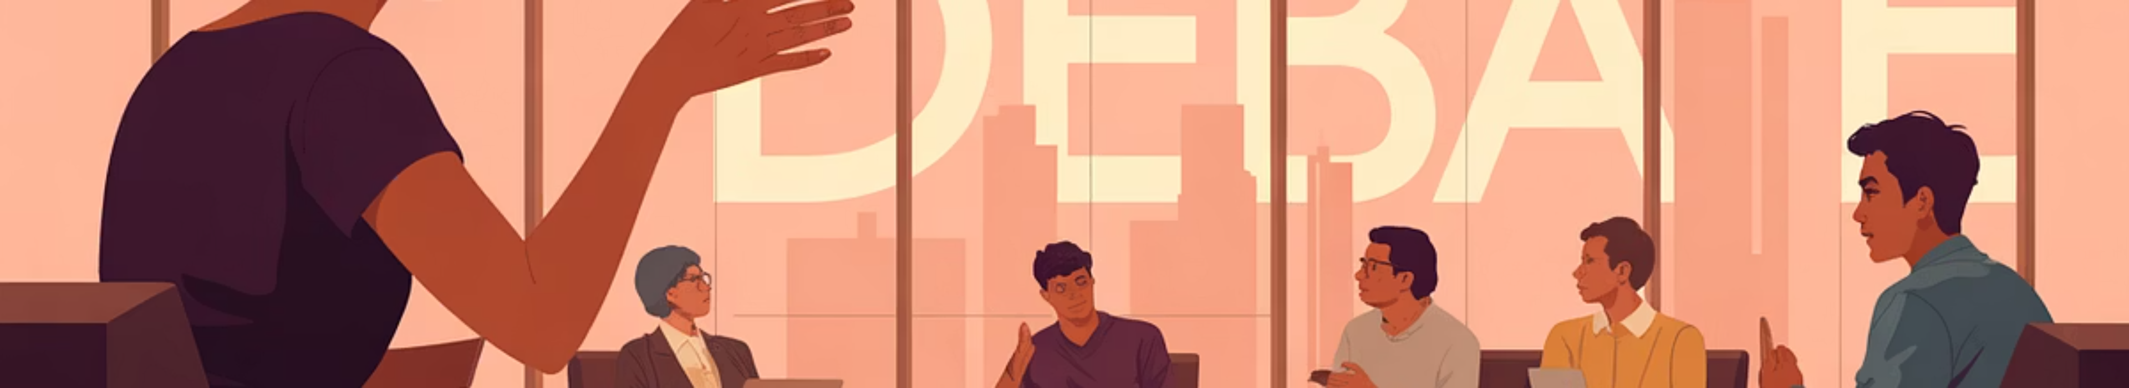
Gabimet Logjike të Shpeshta (Pjesa 2)
Dilema e rremë
Argumenti i shumicës
Shkak i shpërqendrimit
Paraqitja e vetëm dy opsioneve kur ekzistojnë më shumë, duke detyruar një zgjedhje të thjeshtuar tepër.
Supozimi se diçka është e vërtetë ose e mirë vetëm sepse është popullore ose e pranuar gjerësisht.
Futja e një teme të parëndësishme për të shpërqendruar vëmendjen nga çështja origjinale.
“Përse të shqetësohemi për ndryshimet klimatike kur ka njerëz që nuk kanë mjaftueshëm për të ngrënë?”
"Je ose me ne, ose kundër nesh."
“Të gjithë të tjerët po blejnë këtë produkt, pra duhet të jetë më i miri.”

Slide 6
“Gabimet e zakonshme logjike (Pjesa 3)”
Arsyetim rreth vetes
Përgjithësim i nxituar
“Duke përdorur përfundimin si një premisë, duke supozuar atë që po përpiqesh të vërtetosh.”
“Nxjerrja e një përfundimi bazuar në prova të pamjaftueshme ose jo përfaqësuese.”
“Jam i besueshëm sepse gjithmonë them të vërtetën, dhe mund të më besosh që po e them këtë.”
“Takova dy turistë të pasjellshëm nga ai vend – të gjithë atje duhet të jenë të pasjellshëm.”
Thirrje te emocioni
“Pas kësaj, pra për shkak të kësaj”
“Duke përdorur thirrje emocionale në vend të logjikës për të bindur dikë.”
“Duke supozuar se, sepse një ngjarje ndodhi pas një tjetër, ajo u shkaktua nga ajo.”
"Think of all the starving children - don't you want to donate today?"
“Fillova ta vishja këtë byzylyk, dhe tani notat e mia janë më të mira – sigurisht që është me fat!”

Slide 7
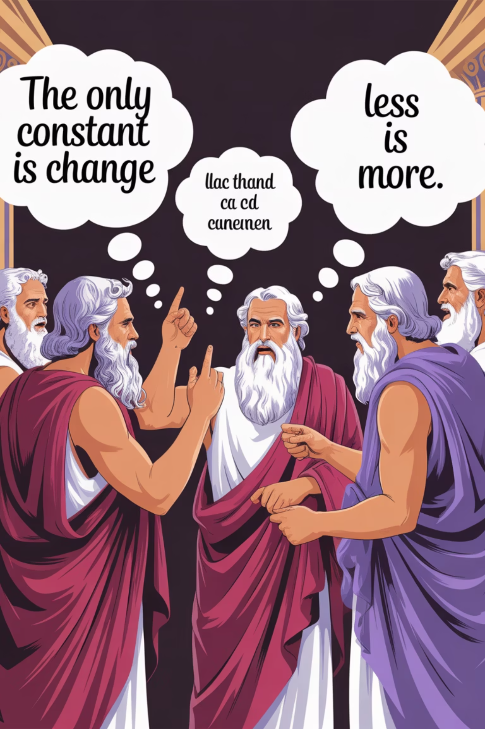
Sofizma dhe paradokse
“Ndërsa gabimet logjike përfaqësojnë arsyetime të gabuara, sofizmat dhe paradokset paraqesin enigma intelektuale që sfidojnë mendimin tonë në mënyra të ndryshme.”
Sofizma
Paradoksë
E nxjerrë nga greqishtja ‘sophia’ (urti)
Nga greqishtja ‘para’ (kundër) + ‘doxa’ (opinion)
Argumente mashtruese të krijuara për të gënjyer
Deklarata që çojnë në kundërshti” leading to contradictions
Përdorur nga ‘sofistët’ e lashtë grekë , mashtrues intelektualë
Nxisin të menduarit kritik
Shpesh katalizojnë përparime intelektuale
Fokusohen te dukja në vend të njohurisë së vërtetë

Slide 8
Paradokset e famshme
Paradoksi i Epimenides
Paradoksi i Eubulidit
Paradokset e Zenonit
Të gjithë Kretasit janë gënjeshtarë.’ Nëse Epimenidi është Kretas dhe kjo është e vërtetë, atëherë ai po gënjen, duke e bërë të rreme. Nëse është e rreme, atëherë jo të gjithë Kretasit gënjejnë, duke e bërë potencialisht të vërtetë – duke krijuar një cikël të pafund.”
‘Çfarë po them tani është një gënjeshtër.’ Nëse është e vërtetë, atëherë duhet të jetë e rreme; nëse është e rreme, atëherë duhet të jetë e vërtetë – një kundërshti.”
“Ahileu dhe Breshka: Megjithëse është më i shpejtë, teorikisht Ahileu nuk e kalon kurrë një breshkë që ka një avantazh fillestar.”
“Paradoksi i Shigjetës: Një shigjetë në fluturim zë një hapësirë në çdo çast të caktuar, duke e bërë teorikisht të palëvizshme.”

Slide 9

Paradoksi i Binjakëve
Një paradoks tërheqës që sfidon fizikën moderne:
Njëri binjak udhëton me një anije kozmike pranë shpejtësisë së dritës, ndërsa tjetri mbetet në Tokë.
Për shkak të relativitetit të kohës, koha ngadalësohet për binjakun që udhëton.
Pas kthimit pas 20 vjetësh tokësorë, binjaku që udhëtoi ka plakur vetëm rreth 10 vjet.
Pavarësisht se duket e pamundur, ky rezultat është i pajtueshëm me teorinë e relativitetit të Ajnshtajnit

Slide 10
Pse bienm pre e gabimeve logjike?
Paragjykime kognitive
Rruga të shkurtra mendore
Paragjykimi i konfirmimit na bën të favorizojmë informacionin që përputhet me besimet ekzistuese, ndërsa injorojmë dëshmitë e kundërta.
Përdorimi i heuristikave për të kuptuar shpejt informacione të ndërlikuara shpesh sjell thjeshtime të tepruara dhe gjykime të gabuara..
Ndikime emocionale
Presione shoqërore
Frika, zemërimi ose entuziazmi mjegullojnë të menduarit duke zëvendësuar analizën racionale me reagime impulsive.
Frika, zemërimi ose entuziazmi pengojnë të menduarit e qartë duke i dhënë përparësi reagimeve impulsive mbi analizën racionale.
Të kuptuarit e këtyre prirjeve është thelbësor për të njohur dhe për t’u kundërshtuar gabimeve logjike, duke mundësuar marrjen e vendimeve më të qarta dhe më racionale.

Slide 11

Burime të dobishme
Faqet e internetit për të eksploruar
Mos përdor gabime logjike: yourlogicalfallacyis.com
Paragjykimi yt është: yourbias.is
Burime pedagogjike PRECOBIAS: precobias.eu/toolkits
Këto burime ofrojnë postera, karta dhe informacion të detajuar mbi gabimet logjike dhe paragjykimet kognitive për t’ju ndihmuar të zhvilloni aftësi më të forta të të menduarit kritik.

Slide 12
Faleminderit!
Pyetje?

